Slide 1
Проект
"Поделись Добротой"
prorok-ilia.cerkov.ru
Духовно-просветительского центра
храма Илии пророка
Иваново-Вознесенской епархии

Slide 2
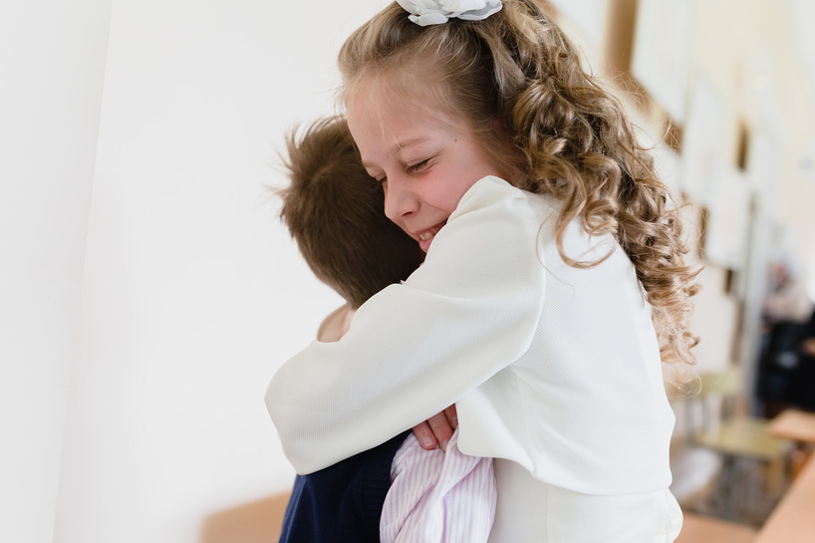
"Вера без дел мертва" (Иак. 2:26)

Slide 3
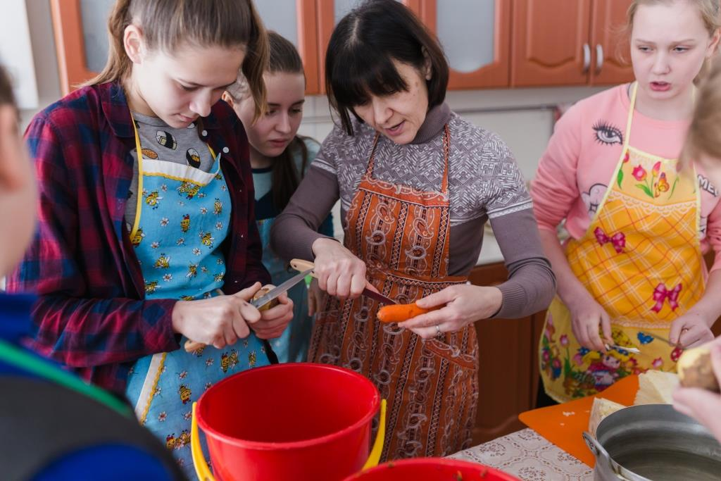
"Я был голоден, и вы накормили Меня"
Помощь бездомным и людям,
попавшим в тяжелую жизненную ситуацию

Slide 4
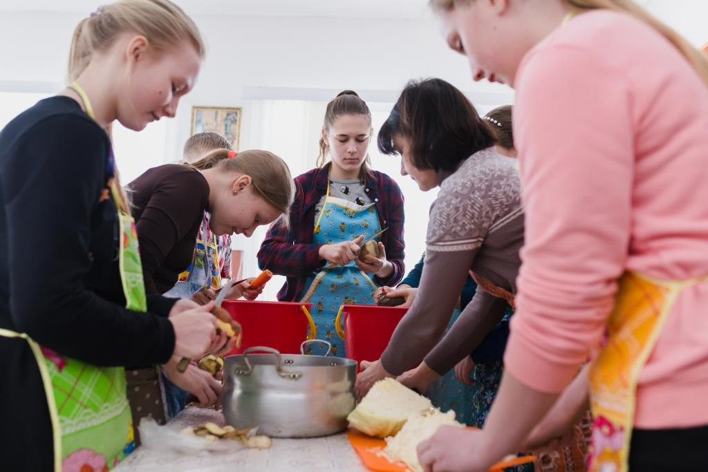
"Я был голоден, и вы накормили Меня"
В Воскресный день мы чистим картошку,
варим ее и кормим нуждающихся
в благотворительной столовой
при храме Всех Святых г. Иваново

Slide 5
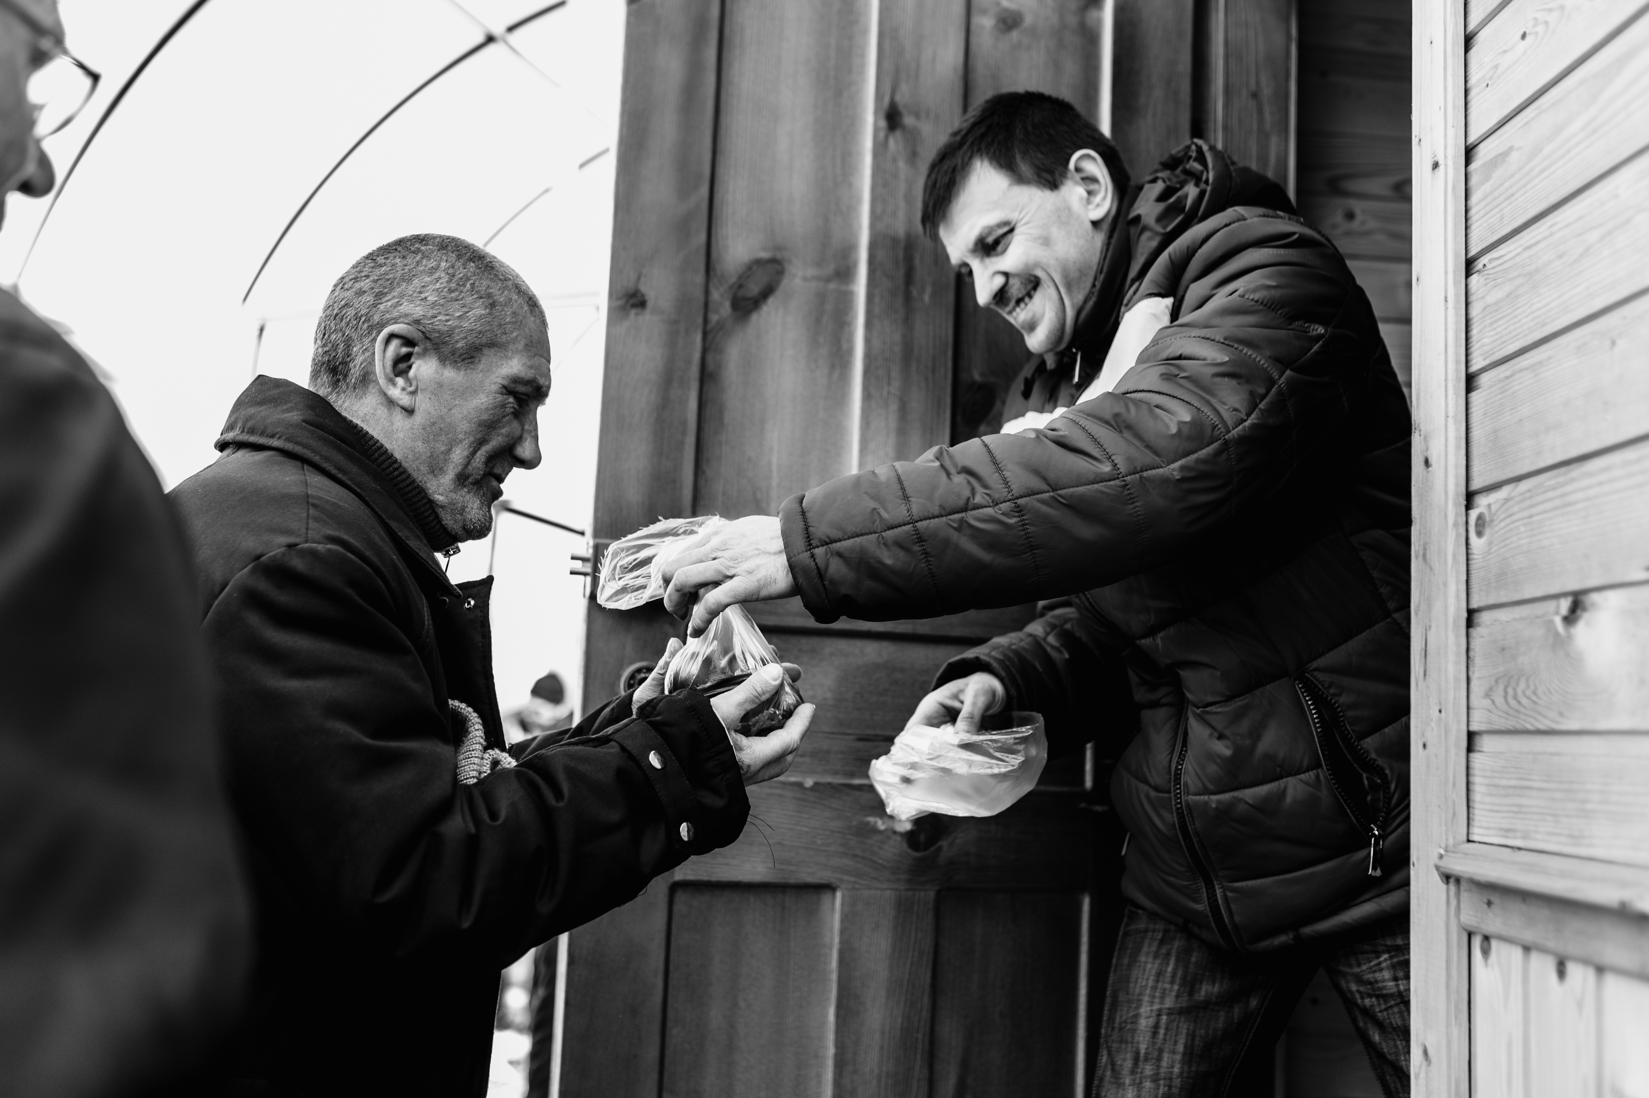
"Я был голоден, и вы накормили Меня"
Благотворительная столовая
работает ежедневно,
каждый день обедом удается накормить
30-50 человек

Slide 6
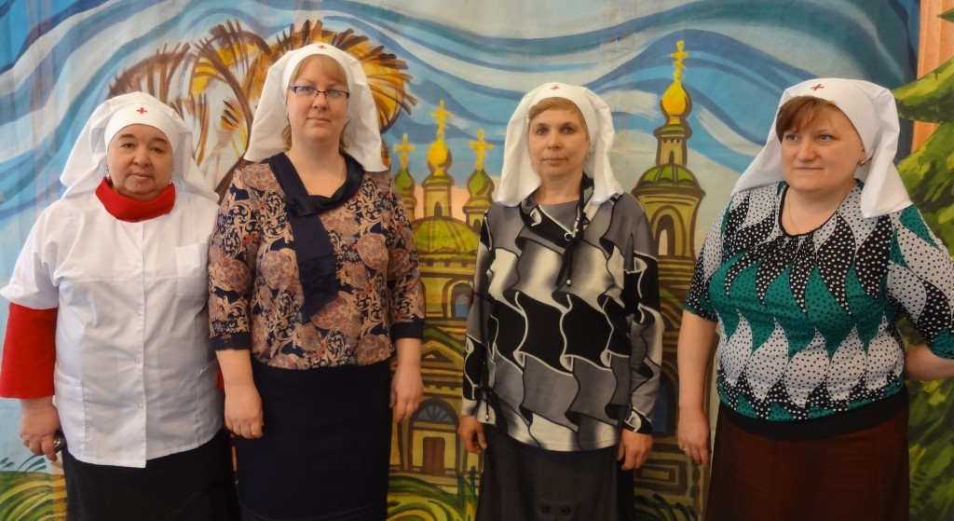
"Я был болен, и вы посетили Меня"
Помощь одиноким больным
в городской больнице №7 г. Иваново, за которыми ухаживают сестры милосердия нашего храма

Slide 7
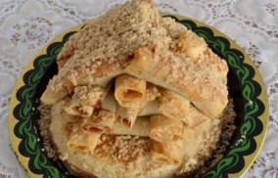
"Я был болен, и вы посетили Меня"
Каждое воскресенье мы печем для одиноких больных людей блины, фаршируем их разными начинками и передаем с сестрами милосердия в больницу

Slide 8
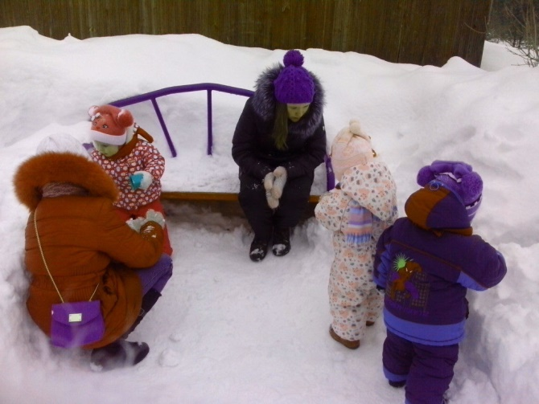
"Дети Божии"
Помощь детям, оставшимся без попечения родителей

Slide 9
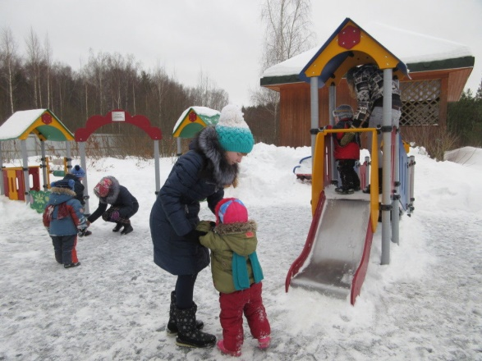
"Дети Божии"
В субботу утром мы помогаем младенцам
совершать прогулки
в Доме ребенка

Slide 10
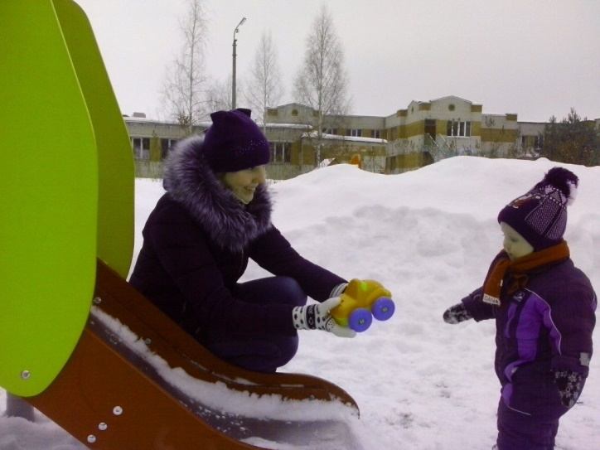
"Дети Божии"
Под наблюдением ребят из воскресной школы
малыши катаются с горки, все вместе играют

Slide 11
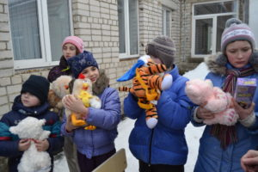
"Дети Божии"
Мы установили добрые контакты с социально-реабилитационным центром
для несовершеннолетних г. Иваново

Slide 12
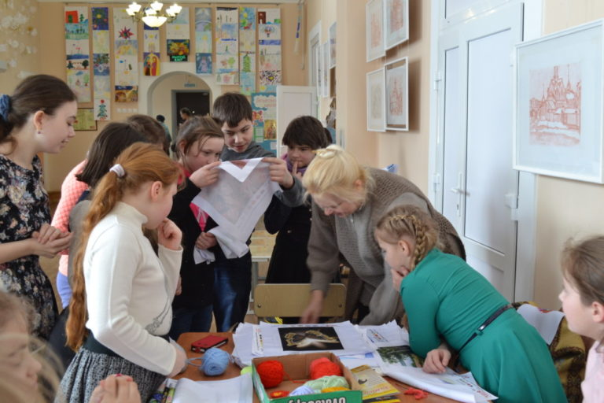
"Дети Божии"
Дети центра побывали на нескольких школьных праздниках, участвовали в играх, соревнованиях, мастер-классах, смотрели концерты и получили подарки.
Ученики воскресной школы с большой радостью приняли новых друзей.

Slide 13
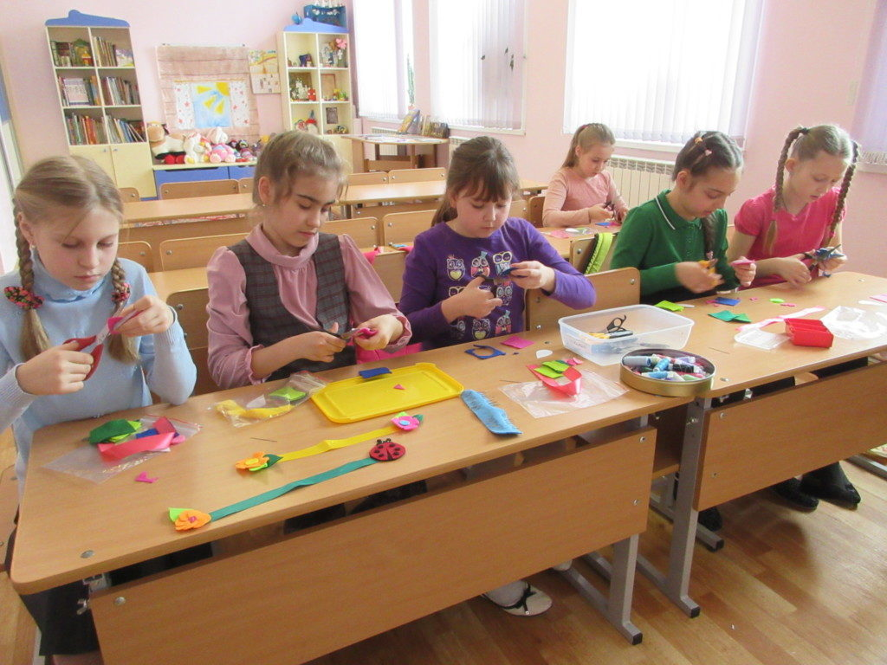
"Добродея"
Два воскресенья в месяц все желающие (ученики, родители, прихожане храма) мастерят поделки своими руками на дела милосердия и благотворительные ярмарки

Slide 14
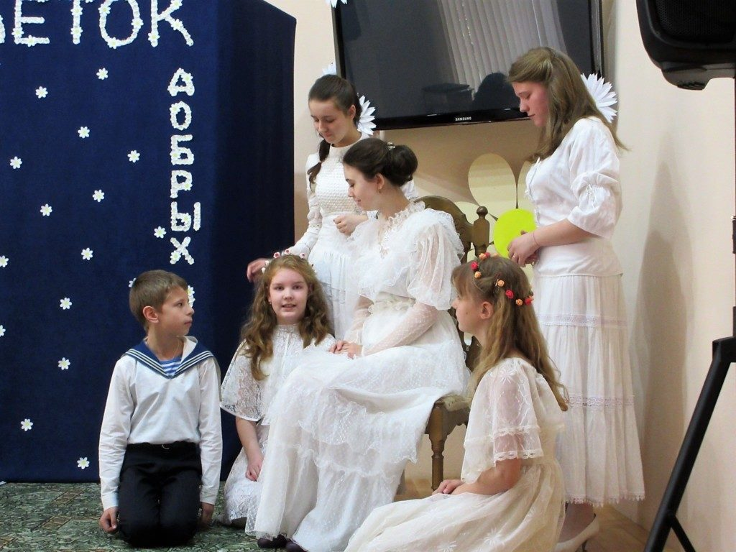
Праздник "Белый цветок"
Торжество Добра и Милосердия

Slide 15
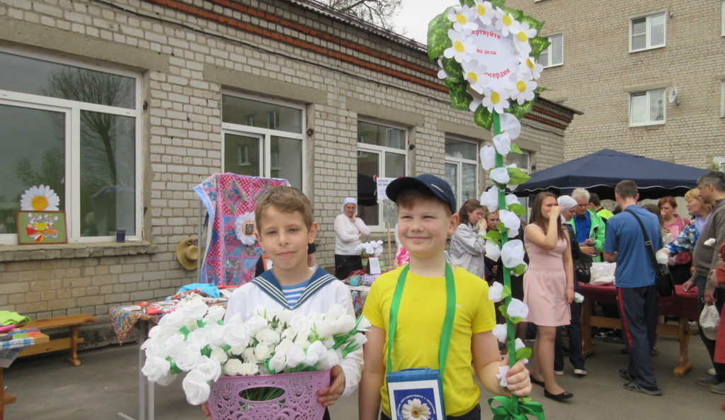
Праздник "Белый цветок"
20 мая 2017 года Духовно-просветительский центр храма Илии пророка собрал под своими сводами и на площадках людей, поистине неравнодушных, желающих поделиться своими умениями, талантантами, возможностями с ближними, помня о том, что есть те, кто не может прийти на праздник и находится в нужде, болезни, страдании.

Slide 16
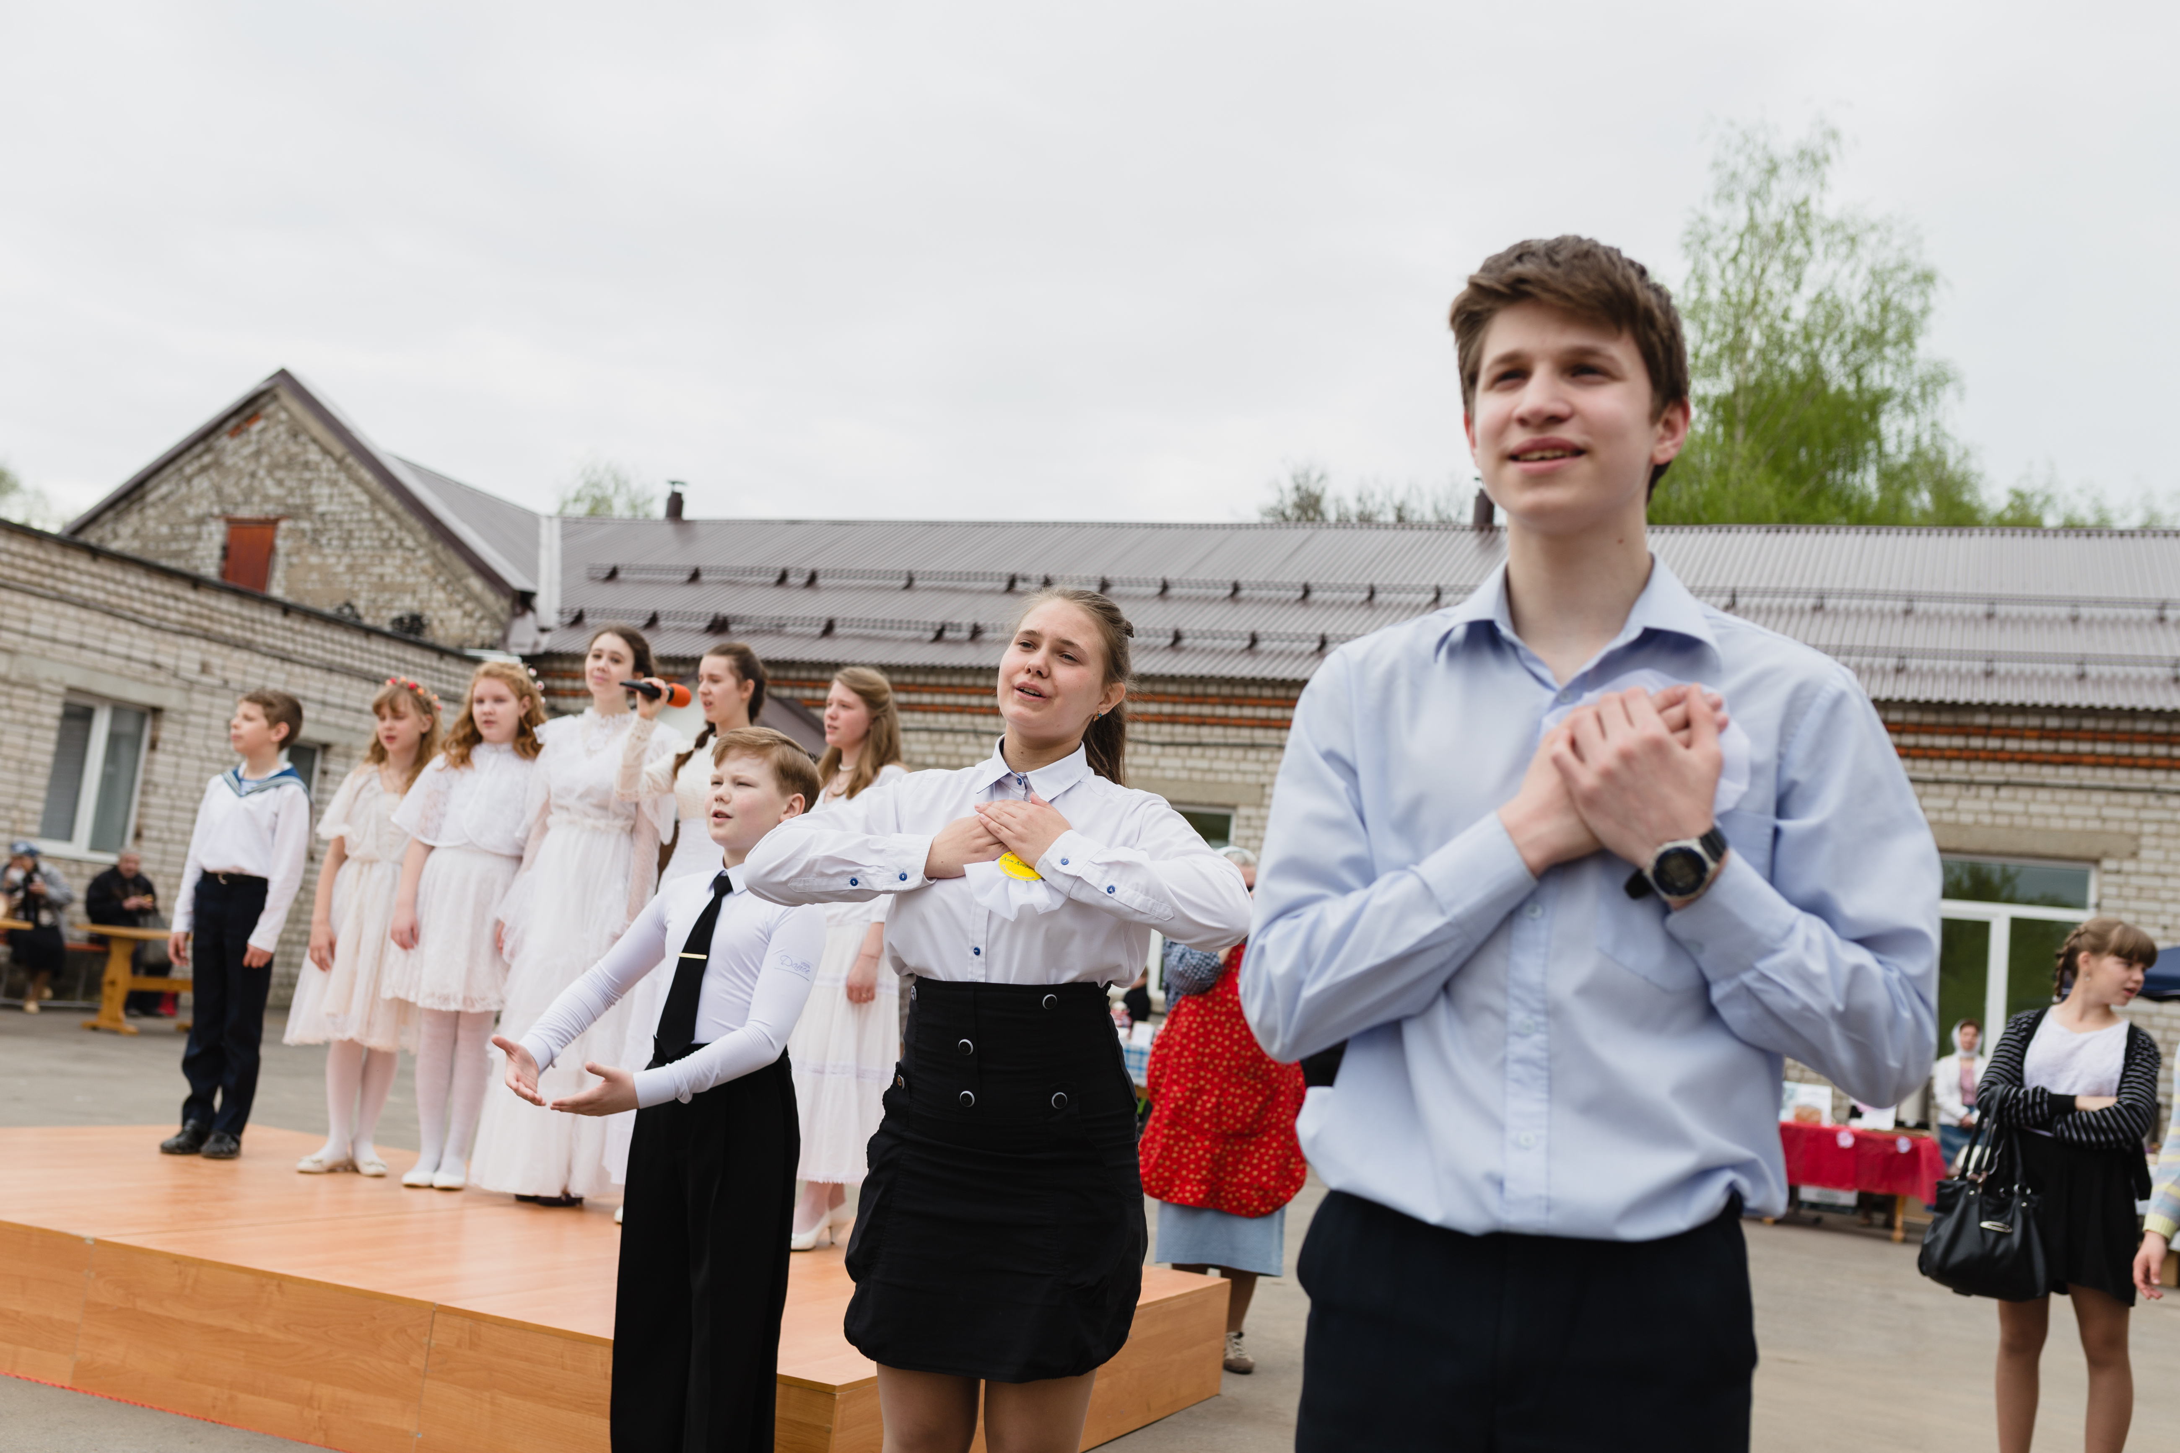
Праздник "Белый цветок"
Флеш-моб
Цель проведения праздника заключается в том,чтобы привлечь людей к делам милосердия.

Slide 17
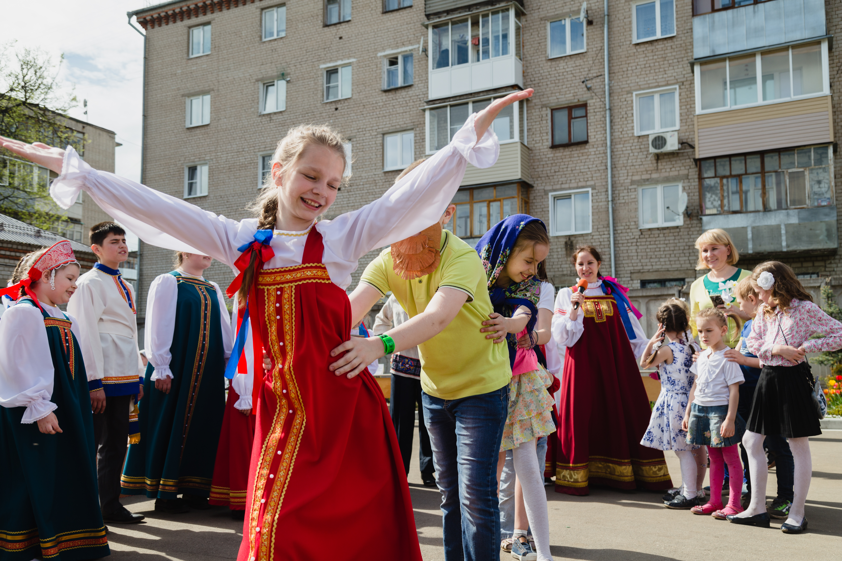
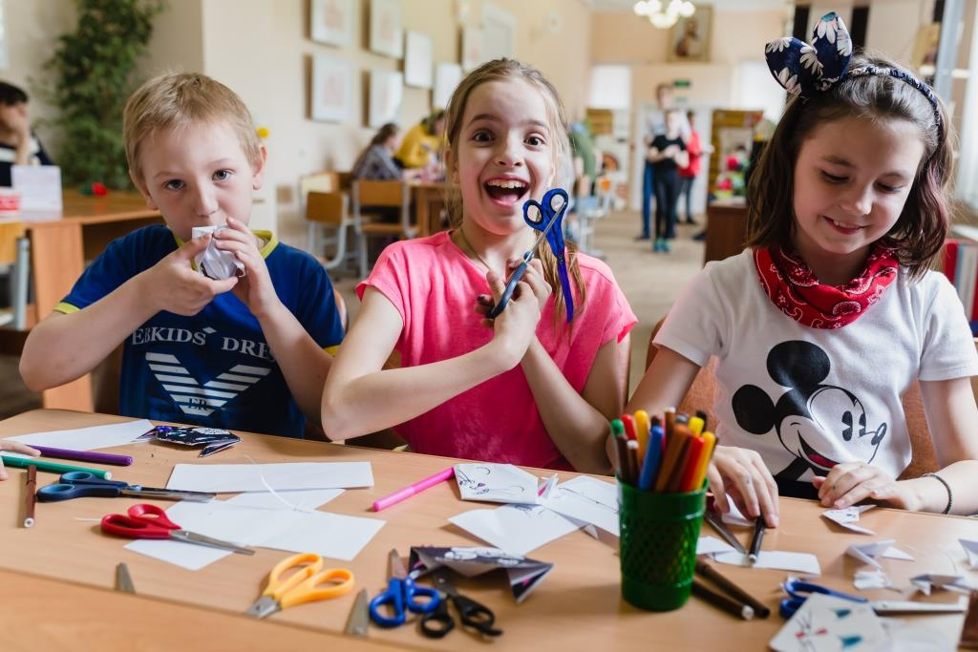
Праздник "Белый цветок"
Мастер-классы
Уличные гулянья, игры,
хороводы

Slide 18
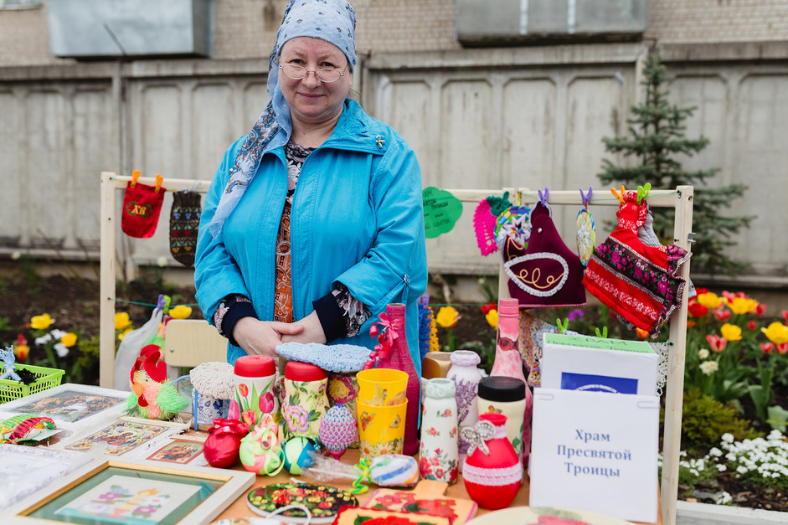
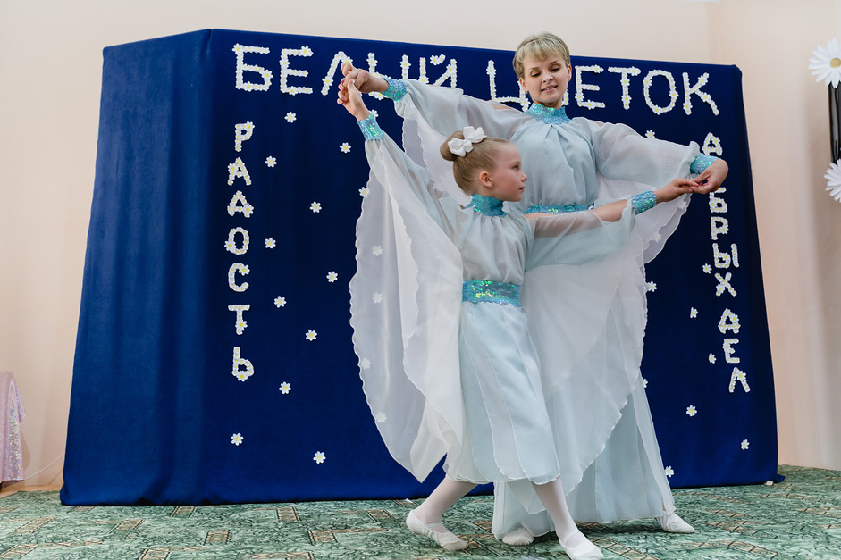
Праздник "Белый цветок"
Концертная программа
Ярмарки

Slide 19
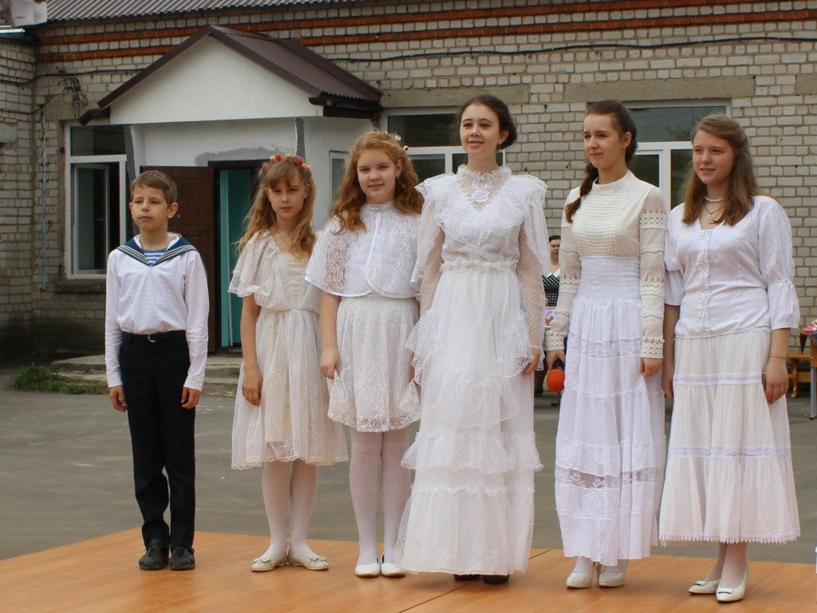
Праздник "Белый цветок"
iv-belcvet.cerkov.ru

Slide 20
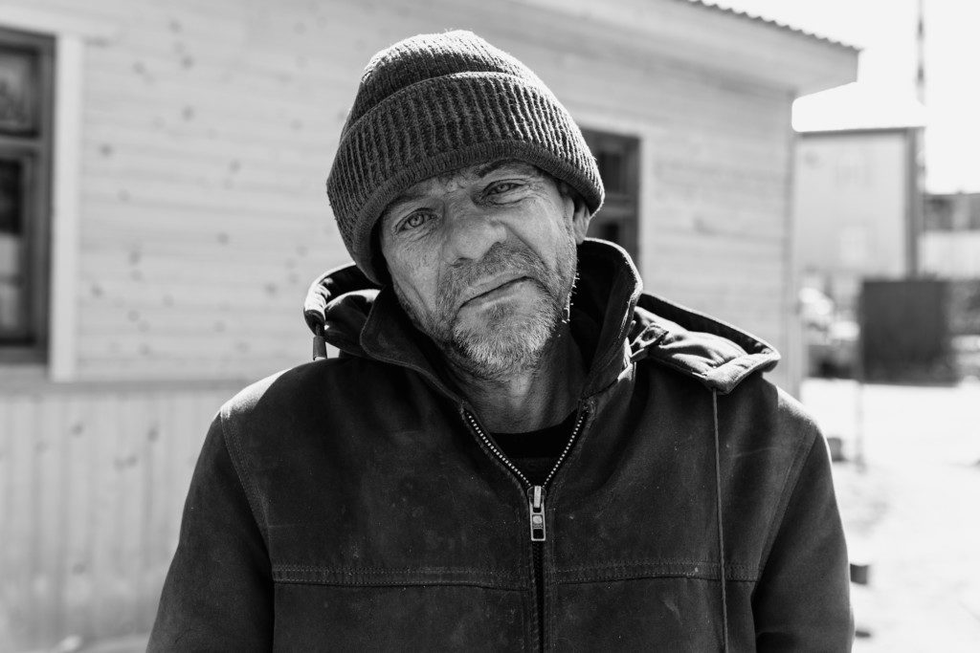
В делах милосердия может поучаствовать каждый, отправив смс на номер 4647 со словом Нужда
(списание в размере 50 руб.)
Обязательно подтвердите платеж

